Slide 1
§3-4 碰 撞
一、碰撞现象
碰撞现象
碰撞过程中，动量守恒，能量守恒。
碰撞可分为两类: 一类是总动能不变的碰撞, 称为完全弹性碰撞；一类是总动能改变的碰撞, 称为非完全弹性碰撞。若两个物体碰撞之后结合为一体了, 这种碰撞称为完全非弹性碰撞。

Slide 2




二、完全弹性碰撞
两小球质量分别为m₁和m₂, 碰前速度为 和 , 碰后速度为 和 。

Slide 3
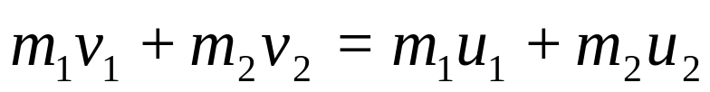
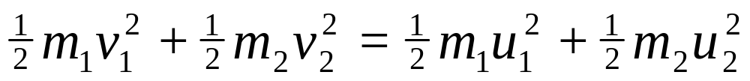
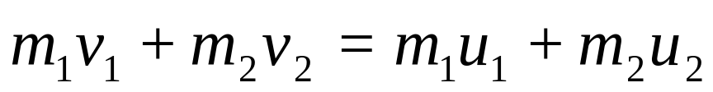
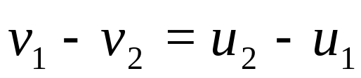
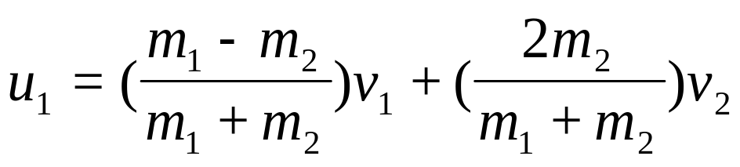
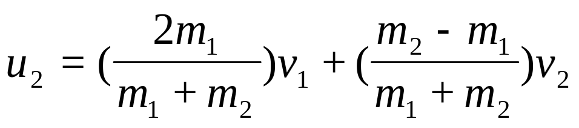
根据动量守恒定律得
⑴
根据能量守恒定律得
⑵
若碰撞为正碰,则有
⑶
⑵式除以⑶得
⑷
由⑶、⑷解得
⑸
⑹

Slide 4
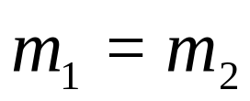
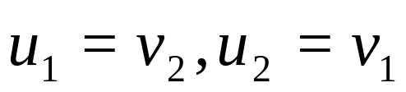
⑸
⑹
讨论
(1) 若m₂ >> m₁，设v₂=0，则，u₁≈-v₁，而u₂ ≈0.
(2) 若
则有
（两物体速度交换）
(3) 若m₂ << m₁，设v₂=0，则，u₁≈v₁，而u₂ ≈2 v₁.

Slide 5
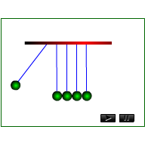
完全弹性碰撞
（五个小球质量全同）

Slide 6
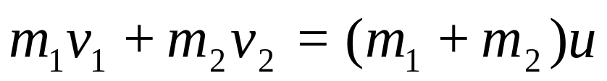
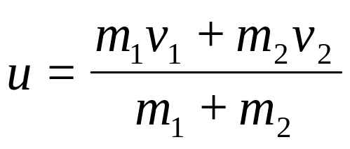
三、完全非弹性碰撞
根据动量守恒定律得
所以
例 ：如图所示的装置称为冲击摆, 可用它来测定子弹的速度。质量为M的木块被悬挂在长度为l的细绳下端, 一质量为m的子弹沿水平方向以速度v射中木块, 并停留在其中。木块受到冲击而向斜上方摆动, 当到达最高位置时, 木块的水平位移为s。试确定子弹的速度。

Slide 7

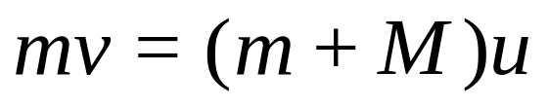



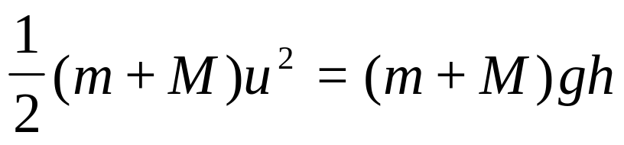

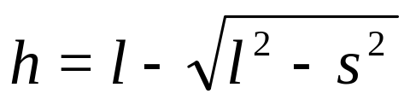
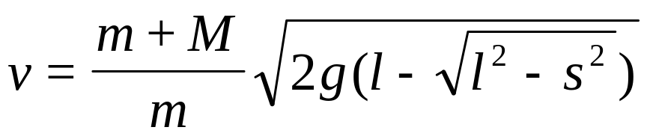
解：根据动量守恒定律得
根据机械能守恒定律得
由图知
解以上三方程的联立方程组得

Slide 8




补充例 宇宙中有密度为 ρ 的尘埃， 这些尘埃相对惯性参考系静止．有一质量为 的宇宙飞船以初速 穿过宇宙尘埃，由于
尘埃粘贴到飞船上，使飞船
的速度发生改变．求飞船的
速度与其在尘埃中飞行时间
的关系. (设想飞船的外形
是面积为S 的圆柱体）

Slide 9
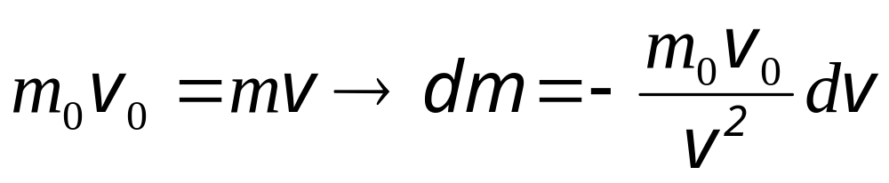
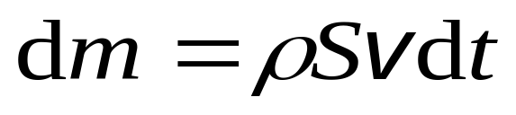
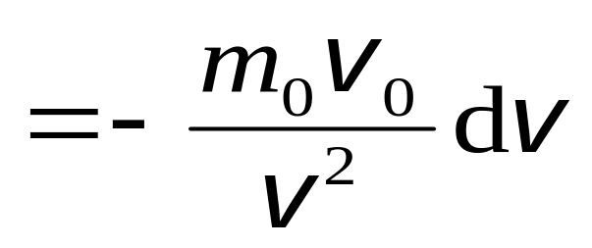
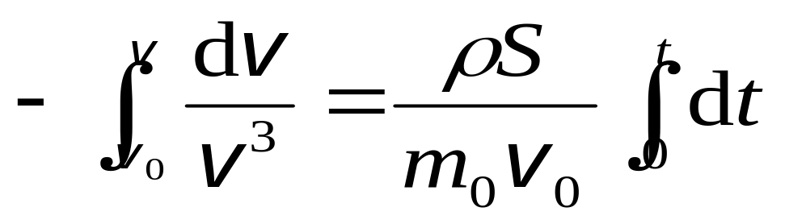
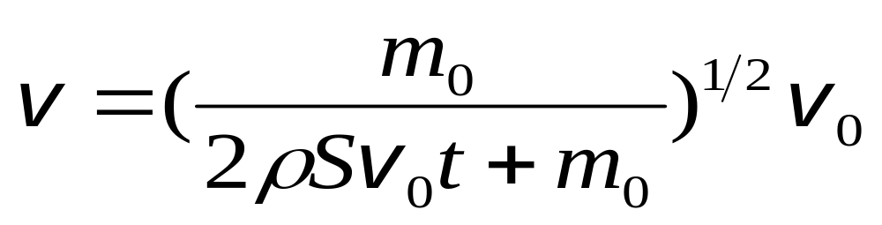
解 尘埃与飞船作完全非弹性碰撞

Slide 10
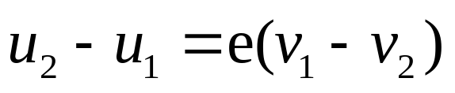
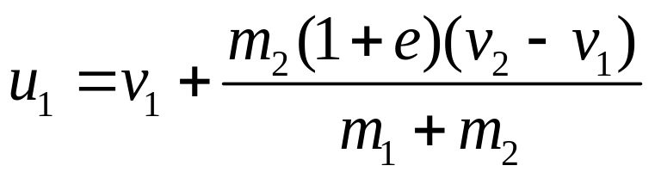
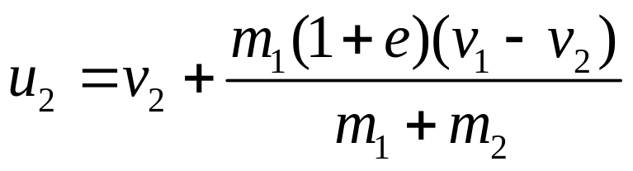
四、非完全弹性碰撞
五、二维碰撞

